Slide 1
BÁO CÁO
ĐỒ ÁN TỐT NGHIỆP
Đề tài: CHƯƠNG TRÌNH QUẢN LÝ HỌC
SINH TRƯỜNG THPT TÂN TRÀO
Sinh viên thực hiện : Trần Việt Hùng
Lớp ĐCTQ – K46
Giáo viên hướng dẫn : Th.s Tô Văn Nam

Slide 2
NỘI DUNG TRÌNH BÀY
Phần I : Khảo sát hiện trạng
Phần II : Phân tích và thiết kế hệ thống
Phần III : Kết quả chương trình
Tổng kết

Slide 3
PHẦN I : KHẢO SÁT HIỆN TRẠNG
Công việc quản lý học sinh thủ công mất nhiều thời
gian, công sức, và đôi khi có sự nhầm lẫn
Yêu cầu xây dựng một chương trình trợ giúp cho công việc quản lý hỗ trợ cho giáo viên và học sinh
Ứng dụng tin học vào trong trường học

Slide 4
PHẦN II
PHÂN TÍCH HỆ THỐNG
1. Phân tích hệ thống về xử lý

Slide 5
HỆ THỐNG QUẢN LÝ HỌC SINH TRƯỜNG THPT TÂN TRÀO TỈNH
TUYÊN QUANG
Quản lý hồ
sơ
Quản lý
điểm
Xử lý học
tập
Tìm kiếm
Báo cáo
thống kê
Nhập mới
Nhập điểm
Xử lý thi
lại
Tìm kiếm
Theo họ
tên
In danh sách lớp
Tính điểm
Xử lý lên
lớp
In điểm cá nhân
Sửa hồ sơ
Tìm kiếm theo lớp
Sửa điểm
Xử lý lưu
ban
Tìm kiếm
theo địa
chỉ
In bảng điểm lớp
Xử lý thi tốt nghiệp
In danh sách khen
thưởng
Tìm kiếm
theo mã
Xử lý
ra trường
In danh
sách thi
lại
Xử lý
cuối năm
In danh
sách lưu
ban
Biểu đồ phân cấp chức năng

Slide 6
Bảng điểm cá nhân
Ban giám hiệu
Báo cáo
thống kê
5
D/s thống kê
Hồ sơ học sinh
Hồ sơ học sinh
Quản lý
hồ sơ
1
Học sinh
Điểm
Quản lý
điểm
2
Giáo viên
Điểm
Tìm
kiếm
4
Xử lý học tập
3
D/s thi lai lưu ban
Yêu cầu tìm kiếm
D/s lên lớp, thi lại,luu ban
Điểm tổng kết
D/s thi tốt nghiệp
Kết quả
Học sinh ra trường
Giáo viên
Kết quả
Ban giám hiệu
Yêu cầu tìm kiếm
Biểu đồ luồng dữ liệu mức đỉnh

Slide 7
Tính điểm
2.2
Điểm TB
Điểm tổng kết
Nhập điểm
2.1
Điểm
Giáo viên
Điểm
Điểm tổng kết
Yêu cầu sửa điểm
Sửa điểm
2.3
Kết quả
Phân rã chức năng quản lý điểm

Slide 8
Yêu cầu tìm kiếm
Tìm kiếm
theo họ tên
4.1
Tìm kiếm
theo lớp
4.2
Kết quả
Yêu cầu tìm kiếm
Kết quả
Giáo viên
Yêu cầu tìm kiếm
Kết quả
Yêu cầu tìm kiếm
Giáo viên
Hồ sơ học sinh
Kết quả
Yêu cầu tìm kiếm
Ban giám hiệu
Kết quả
Kết quả
Yêu cầu tìm kiếm
Ban giám hiệu
Kết quả
Yêu cầu tìm kiếm
Tìm kiếm
theo địa chỉ
4.3
Tìm kiếm
theo mã
4.4
Phân rã chức năng tìm kiếm

Slide 9
Hồ sơ học sinh
Yêu cầu in bảng điểm cá nhân
Yêu cầu in d/s lớp
In danh sách
lớp
5.1
D/s lớp
In bảng điểm
cá nhân
5.2
Bảng điểm cá nhân
Giáo viên
Yêu cầu in bảng điểm lớp
Học sinh
Điểm
Bảng điểm lớp
In bảng
điểm lớp
5.3
In danh sách
khen thưởng
5.4
Điểm tổng kết
In danh
sách thi lại
5.5
In danh sách
lưu ban
5.6
D/s thi lại
Yêu cầu in d/s lưu ban
D/s lưu ban
Ban giám hiệu
Yêu cầu in d/s thi lại
D/s khen thưởng
Yêu cầu in d/s khen thưởng
Phân rã chức năng thống
kê báo cáo

Slide 10
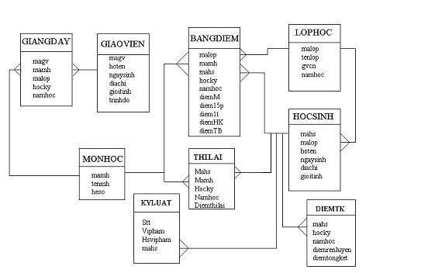
PHẦN II
PHÂN TÍCH THIẾT KẾ HỆ THỐNG
2. Phân tích hệ thống về dữ liệu

Slide 11
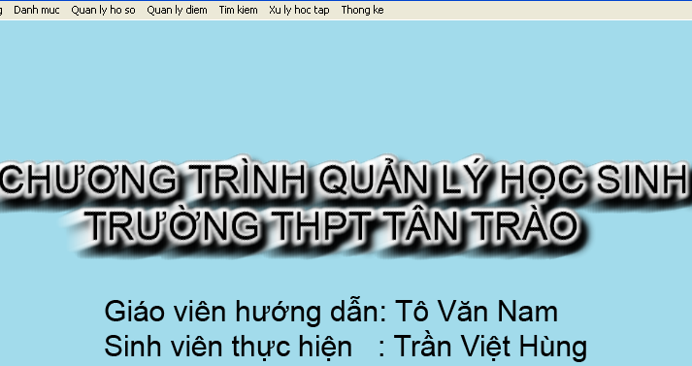
PHẦN III
KẾT QUẢ CHƯƠNG TRÌNH
Form Main

Slide 12
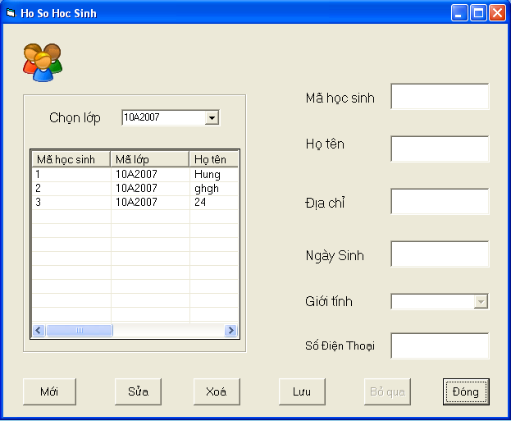
PHẦN III
KẾT QUẢ CHƯƠNG TRÌNH
Form Cập nhật hồ sơ học sinh

Slide 13
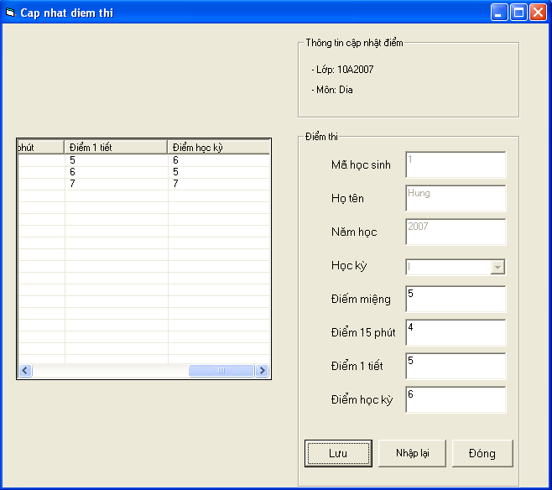
PHẦN III
KẾT QUẢ CHƯƠNG TRÌNH
Form Cập nhật điểm

Slide 14
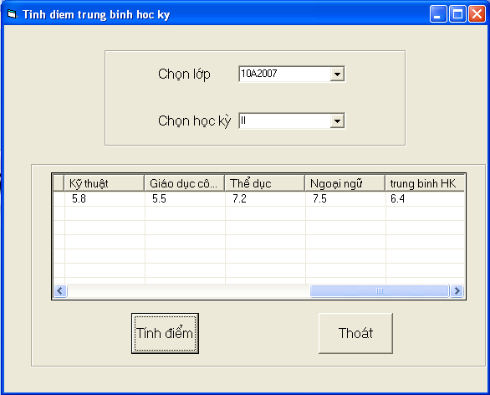
PHẦN III
KẾT QUẢ CHƯƠNG TRÌNH
Form Tính điểm TBHK

Slide 15
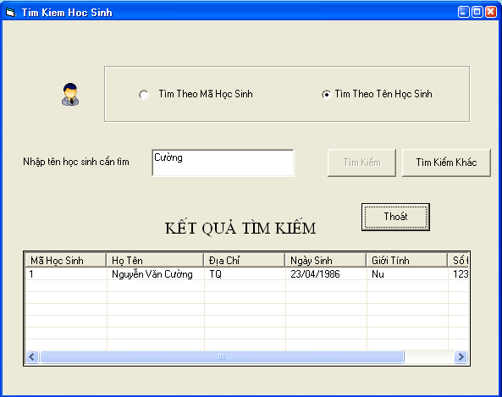
PHẦN III
KẾT QUẢ CHƯƠNG TRÌNH
Form Tìm kiếm

Slide 16
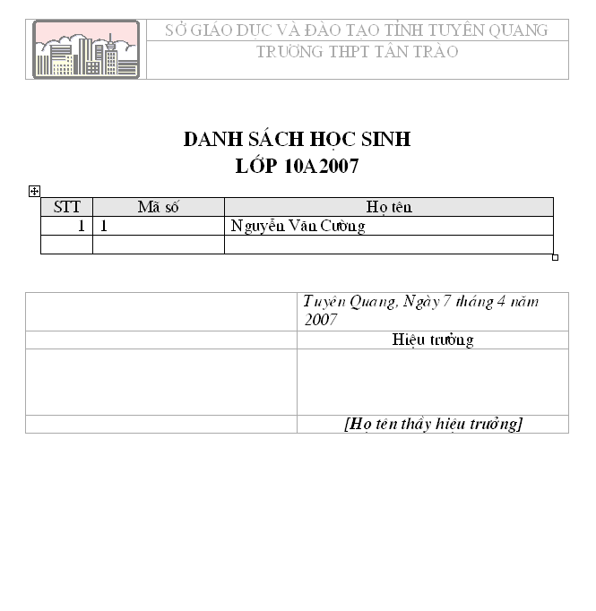
PHẦN III
KẾT QUẢ CHƯƠNG TRÌNH

Slide 17
TỔNG KẾT
Làm được:
Cập nhật và tra cứu thông tin học sinh
Tính điểm
Xử lý học tập
Thống kê báo cáo
Hướng phát triển:
Mở rộng phạm vi áp dụng
Xây dựng kế hoạch bảo trì và nâng cấp hệ thống

Slide 18
LỜI KẾT
EM XIN CHÂN THÀNH CẢM ƠN

